Slide 1
EXPOSICION MUESTREO UNAL MED 2021-1
Jhonatan Smith Garcia
Daniela Pico Arredondo
Kaline Rios
Maria Fernanda

Slide 2
PREGUNTA PROBELMA:
¿Cómo se lleva a cabo la selección del problema?
Problemas dentro del marco teórico.
Especificación del marco, unidades muestrales y proceso de investigación.
Conclusiones

Slide 3
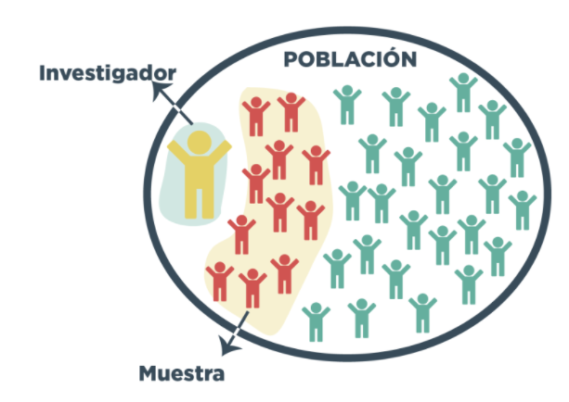
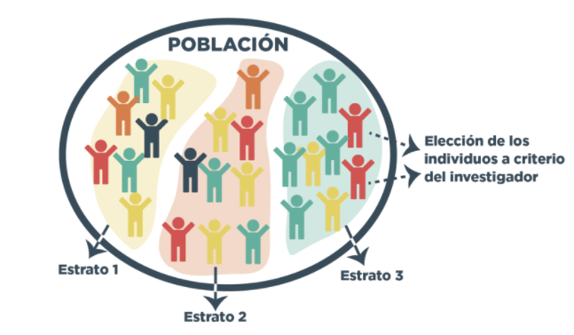
Tipo de muestreo.
MAS
MAS vs MAE
MAE

Slide 4
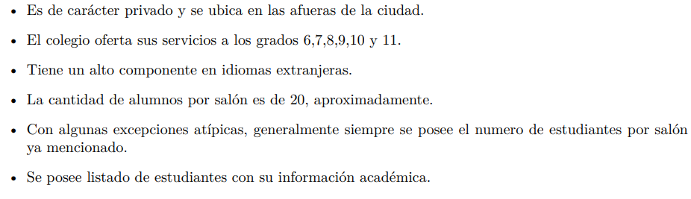
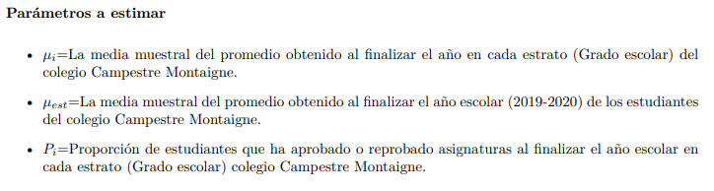
Selección de la institución y datos suministrados:
¿QUE INFORMACION NO SE PODEE?

